Slide 1
Preventivi C3SN e Sblocchi 2025 G. Carlino 17-06-2025

Slide 2
Fondi calcolo «gestiti» dal CNC
Fondi Ordinari
Fondi non Ordinari (esterni al CNC)
C3SN & CCR
Pledge
GE: Tier1
CSN: Tier2
Infrastruttura Tier1
GE
Progetti Esterni
PNRR – PON …

Slide 3
Bilancio 2025 Fondi Ordinari

Slide 4
Bilancio C3SN 2025
Budget CNC 2025 = 1.540 k€
C3SN = 415 k€
CCR = 1.125 k€ *
* Costo licenze non sul bilancio CCR
 | Tetto | Richieste | Assegnato
 |  |  | Assegnato PP | Assegnato SP | Indiviso | Indiviso TOT
Missioni | 300 | 343 | 228 | 63,5 | 8,5 | 72
Consumo |  | 55 | 45 | 5 | 15 | 20
Inventariabile |  | 50 | 35 | 0 | 15 | 15
Totale | 415 | 414 | 308 | 68,5 | 38,5 | 107

Slide 5
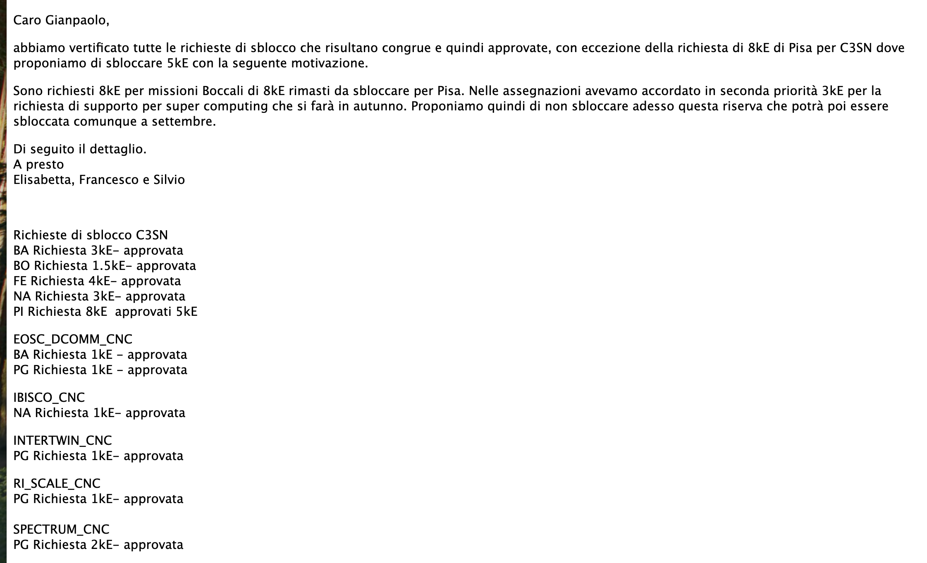
Bilancio 2025 – Sblocchi 1
Referaggio C3SN e Progetti Esterni
F. Prelz, S. Pardi, E. Vilucchi
Totale di richieste di sblocco 26,5 k€
26,5 k€ Missioni

Slide 6
Bilancio 2025 – Sblocchi 1
Referaggio DataCloud
S. Bagnasco, A. Budano, A. De Salvo, D. Spisso
Sblocco SP missioni 7,5 k€
5 k€ BO
per tasca nazionale
2,5 k€ CNAF

Slide 7
Analisi Bilancio 2025 - Missioni
Tetto | Bilancio missioni – stato a giugno
 | Assegnato | Speso |  | Indiviso TOT (SP + Indiviso) | Disponibile
300 | 228 | 119 | 52% | 72 | 181 | 60%
Sblocco missioni giugno
Assegnato PP | Assegnato SP | Sblocco SP | Richieste aggiuntive | Residuo SP | Indiviso | Indiviso TOT
228 | 63,5 | 31 | 0

Slide 8
Analisi Bilancio 2025 - Missioni
Tetto | Bilancio missioni – stato a luglio
 | Assegnato | Speso |  | Indiviso | Disponibile
300 | 228 | 119 | 52% | 72 | 181 | 60%
Speso ~ 2/5 del tetto
trend di spesa più regolare del 2024. Attività importanti dopo l’estate per cui si prevede di consumare buona parte dei fondi
Si propone di confermare il tetto di 300 k€. Nel dettaglio delle macro-categorie di sigle, C3SN utilizza più facilmente i fondi. Si propone di aumentare il budget teorico a 150 riducendo quello dei progetti (minori sigle nel 2026)
 | Budget Suddivisione teorica | Assegnato | Assegnato + SP |  | Disponibile giugno
C3SN | 140 | 118 | 158,5 | 53 % | 43 | 36%
DATACLOUD | 70 | 55 | 70 | 23 % | 32 | 58%
PROGETTI | 90 | 55 | 63 | 21 % | 34 | 62%

Slide 9
Analisi Bilancio 2025 - Consumo
Assegnato
DataCloud:
10 Tier2 + LNGS + Backbone Cloud: 30 k€: 2.5 k€ a testa – quasi tutto disponibile, in genere si spende a fine anno
C3SN:
CNAF: 8 + 5 SP k€ - Supercomputing – da effettuare a Novembre
CNAF: 7 k€ - Tasca WG Tecnologie Informatiche – tutto disponibile
NA: 5 k€ - Tasca per necessità C3SN – tutto disponibile
Indiviso
15 k€ - non si sblocca per ora, destinazione da decidere a Settembre

Slide 10
Analisi Bilancio 2025 - Inventariabile
Assegnato
C3SN:
CNAF: 35 k€ – Materiale per R&D
Indiviso: 15 k€ - da sbloccare a settembre e assegnare al CNAF per completamento acquisti
Il WG Tecnologie Informatiche (Chierici) e DataCloud valutano le tecnologie innovative da acquistare per R&D
2023
Server GraceHopper in collaborazione con fondi CNAF
2024
Server con 4 GPU AMD MI300A (117 k€ con cofinanziamento CNAF)

Slide 11
Preventivi 2026

Slide 12
Sigle C3SN e DATACLOUD
C3SN
Consumo
Tasca indivisa
Boot Supercomputing
Missioni
Gettone membri C3SN e coordinatori WG per attività C3SN
Workshop o riunioni per attività di calcolo di interesse INFN non supportata da esperimenti
Tasche
indivisa missioni da assegnare in corso d’anno a NA
tasca indivisa progetti gestita dal coordinatore WG Progetti
tasca indivisa gestita dal coordinatore WG Tecnologie
Inventariabile
R&D in collaborazione con il WG Tecnologie Informatiche
DATACLOUD
Missioni
riunioni del personale dei WP per meeting periodici
riunioni del personale dei siti
workshop CNC
Consumo
Operations Tier2
Inventariabile
Infrastruttura per Tier1 non coperti da PNRR e fondi Tecnopolo - Fondi GE

Slide 13
Sigle Supporto Progetti Esterni
Finanziamenti missioni se non fornite o fornite parzialmente dal progetto
Sigle 2026
Sigle in chiusura
AI4EOSC_CNC
CNRBIOMICS_CNC
IBISCO_CNC
INTERTWIN_CNC
LWPLUS
Skill4EOSC_CNC
Progetti approvati: nessuno
Partecipazione ai progetti europei finalizzata dopo l’estate, inserire in tasca
PON – approvazione entro fine anno
CREST
ECHO TWIN
ss
Apertura sigla ora in s.j. o ad approvazione? Finanziamenti in tasca C3SN
Sigle 2025
AARC_TREE_CNC (Giacomini, CNAF)
ACME_CNC (Bagnasco, TO)
AI4EOSC_CNC (Donvito, BA-CNAF)
ARTEMIS_CNC (Costantini, CNAF-FI)
CNRBIOMICS_CNC (Donvito, BA)
DARE_PILOT_CNC (Vicini, RM1)
EOSC_BEYOND_CNC (Giacomini, CNAF)
EOSC_ DCOMM (Spiga, BA-PG)
IBISCO_CNC (Carlino, NA)
INTERTWIN_CNC (Spiga, BA-CNAF-PG-PI-TO)
LWPLUS (Donvito, BA)
RI_SCALE_CNC (Vianello, CNAF)
Skill4EOSC_CNC (Gaido, TO)
SPECTRUM_CNC (Boccali, PI)
UDD_CNC (Spiga, PG)

Slide 14
Proposta Bilancio 2026
Totale = 415 k€
Suddivisione indicativa finanziamenti
Missioni = 300 k€
C3SN = 150 k€
DATACLOUD = 70 k€
PROGETTI = 80 k€
Consumo = 65 k€
DATACLOUD = 30 k€
C3SN = 35 k€
Inventariabile = 50 k€
C3SN: Tasca R&D
Come nel 2025, indicazione ai referee di considerare una quota di ~ 30% da lasciare nell’indiviso (compreso le SP), anche per le numerose sigle che potranno essere aperte dopo i preventivi

Slide 15
Proposta Bilancio Missioni 2026
C3SN
membri C3SN per attività C3SN: chair 10 k€ - membri 3 k€ - rappresentanti CNS 1.5 k€
coordinatori WG non membri C3SN: 1.5 k€
tasca indivisa missioni sede chair: 20 k€
supercomputing: 8 k€
tasca indivisa nuovi progetti sede coordinatore WG: 5 k€
attività di interesse INFN (responsabilità/workshop/riunioni) non supportata da esperimenti anche per non membri C3SN: ~ 70 k€ - richieste in sedi dove C3SN non è aperta vanno su NA
DATACLOUD
Gettone per ogni sede coinvolta: 1.5 / 2.5 k€ (referee valutano FTE)
Tasca indivisa missioni sede coordinatore: ~ 40 k€
PROGETTI
Stima: 80 k€

Slide 16
Proposta Bilancio Consumo 2026
C3SN
tasca indivisa missioni sede chair (almeno metà in indiviso): 15 k€
Supercomputing sede coordinatore WG: 13 k€
Tasca Tecnologie Informatiche sede coordinatore: 7 k€
DATACLOUD
Gettone siti: 2.5 k€ per 10 Tier2 + Tier1 + LNGS

Slide 17
Proposta Bilancio Inventariabile 2026
C3SN
Materiale per R&D non coperto da PNRR nella sede coordinatore WG Tecnologie: 50 k€
Confermato il budget 2025, il materiale informatico di ultima generazione su cui fare test è molto costoso per cui necessita sempre il cofinanziamento del CNAF
Possibili acquisti – seconda parte dell’anno
Soluzioni Risc V
Blackwell, successore di Grace Hopper (molto costoso)

Slide 18
Infrastruttura Tier1
Le richieste infrastrutturali per il Tier1 – non impianti – vengono presentate sotto la sigla DATACLOUD e referate dal gruppo di referaggio della stessa sigla
Rete, server e storage per servizi, manutenzioni ……..
Finanziate dalla GE
Da azzerare nel DB assegnazioni

Slide 19
Proposta alla GE
Proposta Bilancio 2025 CNC (C3SN & CCR) alla GE il 2 luglio
Bilancio C3SN invariato: 415 k€
Bilancio CCR :
Budget CNC 2025 = ?? k€
C3SN = 415 k€
CCR = ?? k€

Slide 20
Anagrafica - TI e TD
Sigla C3SN
membri devono dichiarare afferenza anche con FTE 0%
Sigla DATACLOUD
Partecipanti ai WP e siti devono allocare una percentuale significativa, almeno 30% - 40%
Sinergia con le CSN garantita - da indicare in nota
Sinergia con progetti esterni garantita –
PNRR conclusi, FTE da recuperare
I Responsabili Locali DATACLOUD devono essere informati
Sigle supporto Progetti
FTE non necessari - allocare 0% per evidenziare la partecipazione al progetto
Sigle PON
Si assume sinergiche alle CSN, ma le anagrafiche verranno definite inizi 2026

Slide 21
Preventivi - Date
Chiusura DB
05/7 CSN5
11/7 CSN1
15/7 CSN2,
24/7 CSN4, C3SN, CCR, C3M e TT
Riunioni Commissioni
8-12/9 CSN1
15-19/9 CSN2 e CSN5
22/9-25/9 CSN3
CSN4 ??
30-2/10 CNC
Riunioni Referaggio C3SN
Referee Calcolo – dal 16 luglio TBD
Esperimenti, Referee Calcolo, C3SN – prima settimana di settembre TBD

Slide 22
Gruppi Referaggio
C3SN & Progetti Esterni
Francesco Prelz
E. Vilucchi
S. Pardi
Datacloud (compreso infrastruttura Tier1)
A. De Salvo
A. Budano
S. Bagnasco
D. Spisso
Risorse di Calcolo (pledges)
Coordinatore: G. Carlino
CSN1: T. Boccali, D. Bonacorsi, D. Elia, B. Giacobbe
CSN2: F. Di Pierro, M. Duranti
CSN3: V. Ippolito, S. Pirrone, M. La Cognata
CSN4: M. Pepe, N. Tantalo
CSN5: A. Lonardo
Infrastruttura: A. De Salvo

Slide 23
Referaggi I
Indicazioni per i referee
Calcolo (Pledges)
Confronto richieste 2026 e disponibilità risorse PNRR nei siti per valutare possibile utilizzo come pledge
interazioni referee, C3SN, WP3 DataCloud, esperimenti
Discussione con GE prima delle riunioni delle CSN
Caricare le richieste DETTAGLIANDO gli esperimenti nelle sigle CALCx_TIER1
OH Rete e Server nelle richieste alle CSN
Sigle C3SN
Avere come riferimento, ma non dover rispettare scrupolosamente, la suddivisione indicativa dei finanziamenti tra le voci di spesa e le sigle

Slide 24
Referaggi II
Slide C3SN Camogli – da applicare
Richieste in corso d’anno di risorse su INFN Cloud da parte di utenti/gruppi da gestire correttamente (a volte anche utenti non inquadrati in sigle o iniziative)
Necessario stretta collaborazione tra gruppo referee calcolo C3SN e DataCloud per l’allocazione di risorse pledge in cloud
Il gruppo di referaggio C3SN lavora preventivamente nel periodo preventivi ed è composto da personale delle CSN, non sempre pienamente addentro alla problematica DataCloud, non è quindi adatto a referare e allocare richieste da parte di utenti/gruppi che arrivano con continuità durante l’anno
Necessità di creare gruppo di referaggio DataCloud con competenze varie

